Slide 1
Ritramar, namnruta och metadata Anvisning med exempel på information och metadata i handlingsförteckning och ritningar
BEAst Namnruta – Byggnad 2.0 Standard namnruta i handlingar med förklarande text

Slide 2
Innehåll
Namnruta i handlingar - syfte och mål
Process kring handlingar
Namnruta framtagen av BEAst
Namnrutans huvudfunktioner
Gruppering av metadata
Namnruta och termlista
Namnrutan - här sker förändringar
Orienteringsfigur och hänvisningar
Godkännandeprocessen
Godkännande processen - Status
Godkännande processen - Handling
Godkännande processen - Datum och Godkänd av
Godkännande processen - Ändrings PM och Ändring
Beställare och projektinformation
Ansvarig part - Part som levererat dokumentet
Ansvarig part - Part som levererat dokumentet
Beskrivande innehåll - specifik metadata för innehåll
Fastighets- och anläggningsstruktur
Fastighets- och anläggningsstruktur
Förändringar mot tidigare namnrutor Hänvisningar till andra anvisningar och standarder

Slide 3
1. Namnruta i handlingar – syfte och mål
Innehållet i namnrutan möjliggör en bred användning hos beställarorganisationer, projekterande konsulter och entreprenörer. Namnrutan och dess innehåll är en viktig komponent i ett vidare arbete med att digitalisera överföring av teknisk dokumentation i samhällsbyggnadssektorn.
Nuläge Bristande informationshantering i flera led ger ökade kostnader, kvalitetsbrister och bromsar den digitala utvecklingen.
Mål Effektivisera och kvalitetssäkra hanteringen av dokument i byggprocessen genom standardisering och automatisering för att säkerställa informationsflöden hos alla intressenter.

Slide 4
2. Process kring handlingar Hantera informationen i namnrutan från förstudie till relationshandling och förvaltning
AB ENTREPRENÖR HÄMTAR
ABT ENTREPRENÖR HÄMTAR
KONSULTER HÄMTAR
BESTÄLLARE HÄMTAR
DOKUMENTPORTAL
PROJEKTERING
PRODUKTION
FÖRSTUDIE
HANDLING
PROGRAM HANDLING
FÖRSLAGS HANDLING
SYSTEM
HANDLING
BYGGLOV
HANDLING
BYGG
HANDLING
RELATIONSHANDLING
DRIFT & UNDERHÅLL
ABK KONSULTER LEVERERAR
E/UE LEVERERAR
Notes:
Inom byggprojekt skapas ett stort antal dokument som ska spridas och tolkas av ett större antal intressenter. Samma dokument publiceras i flera versioner och med olika juridisk status. Dokument skapat hos en part publiceras på en projektyta och ska sedan överföras till nästa intressent i informationskedjan. Det betyder att samma dokument existerar hos flera intressenter och i flera olika system samtidigt. Det är därför kritiskt att alla intressenter får en tydlig information om vilka dokument som finns samt att dokumenten är uppmärkta enligt en enhetlig standard som både går att använda digitalt men som också ska vara enkel att läsa som människa.
Många upplever det som kostsamt och onödigt att fylla i namnrutor med mer information än den absolut nödvändiga, detta är en suboptimering då kostsamma kvalitetsbrister och tidstjuvar istället uppstår hos andra intressenter. Genom att följa en enhetlig standard så går stora delar av detta att automatisera, dels genom att förbereda förifyllda mallar men också genom att använda eller utveckla stödverktyg i olika processer.

Slide 5
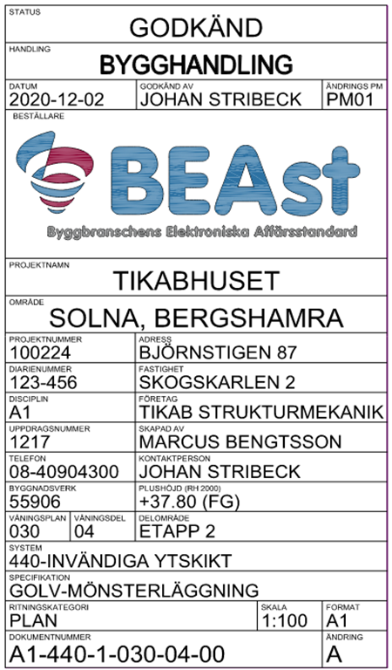
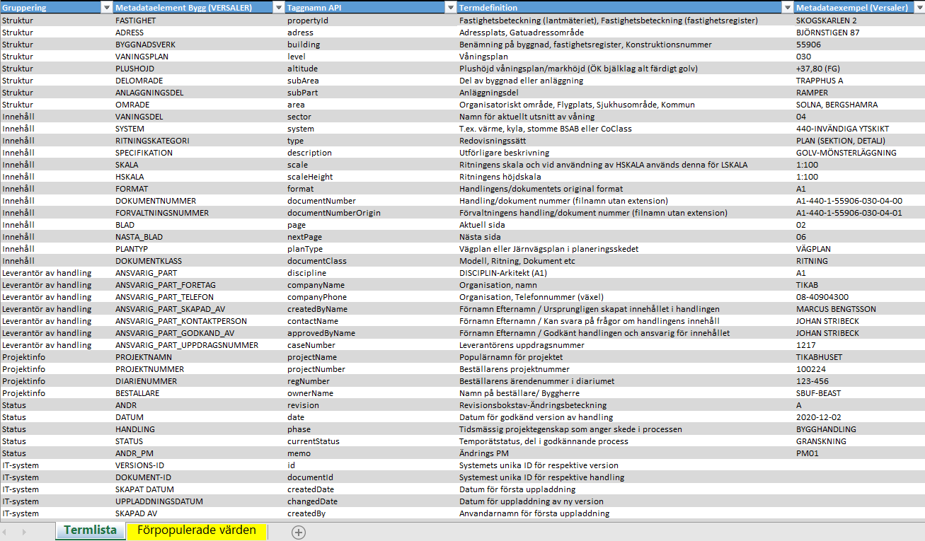
2. Namnruta och termlista Har starkt samband som underlättar hantering och stöd från dokumentplattformar
Metadata som visas är exempelvärden
Hela termlistan i Excel med exempel på förpopulerade värden finns på BEAst webb: BEAst Namnruta - Termlista och metadata 2.0.xlsx
Notes:
Inom byggprojekt skapas ett stort antal dokument som ska spridas och tolkas av ett större antal intressenter. Samma dokument publiceras i flera versioner och med olika juridisk status. Dokument skapat hos en part publiceras på en projektyta och ska sedan överföras till nästa intressent i informationskedjan. Det betyder att samma dokument existerar hos flera intressenter och i flera olika system samtidigt. Det är därför kritiskt att alla intressenter får en tydlig information om vilka dokument som finns samt att dokumenten är uppmärkta enligt en enhetlig standard som både går att använda digitalt men som också ska vara enkel att läsa som människa.
Många upplever det som kostsamt och onödigt att fylla i namnrutor med mer information än den absolut nödvändiga, detta är en suboptimering då kostsamma kvalitetsbrister och tidstjuvar istället uppstår hos andra intressenter. Genom att följa en enhetlig standard så går stora delar av detta att automatisera, dels genom att förbereda förifyllda mallar men också genom att använda eller utveckla stödverktyg i olika processer.

Slide 6
3. Namnruta framtagen av BEAst Mall för BEAst Namnruta – Byggnad finns att hämta på www.beast.se
Mall namnruta finns framtaget:
Archicad
Autocad
Microstation
Revit
Tekla

Slide 7
4. Namnrutans huvudfunktioner All information hanteras som metadata i namnrutan
Godkännandeprocess
Beställare och projektinformation
Ansvarig part
Beskrivande innehåll
Notes:
Namnrutan är basen för ritningens/dokumentets information. Informationen som fylls i kan läsas manuellt av olika intressenter samt tolkas automatiskt i olika verktyg från den grafik som skapas av redovisad text. Inmatad information kan också generera data som kan importeras och exporteras med automatik mellan olika system. Nedan beskrivs de huvudområden som namnrutan hanterar informationsmässigt.

Slide 8
5. Gruppering av metadata
Gruppering | Förklaring | Tips
Projektinfo | Beställarinformation | Mallvärden
Struktur | Anläggnings/fastighetstruktur | Mallvärden med anpassning
Leverantör av handling | Ansvarig part | Mallvärden med anpassning
Innehåll | Dokumentets innehåll | Specifikt för varje dokument
Status | Status och godkännande | Specifikt för varje dokument
Grupp | Dokumentets typindelning | Specifikt för varje dokument
Georeferens | Geografisk positionering | Oftast gällande bilder
IT-system | Versionshantering mm | Sköts av bakomliggande system
Notes:
För att kunna hantera olika intressenters behov samt få en struktur på den information som namnrutan innehåller så har de fält som ska fyllas i grupperats en metadata lista enligt nedan. Dessa kommer att återkomma i beskrivningen av hur data ska kunna överföras mellan olika system men påverkar ej hur man fyller i namnrutan.

Slide 9
6. Namnruta och termlista Namnrutans information finns i termlistan och metadata för dokumentplattformar
Metadata som visas är exempelvärden
Hela termlistan i Excel med exempel på förpopulerade värden finns på BEAst webb: BEAst Namnruta - Termlista och metadata 2.0.xlsx
Notes:
61 st uppstyrda termer
Allt det som finns i namnrutan och lite till

Slide 10
7. Namnrutan – här sker förändringar Ändringar som uppdateras i samband med publiceringar
Godkännandeprocess
Godkännandeprocess
Notes:
Många upplever det som kostsamt och onödigt att fylla i namnrutor med mer information än den absolut nödvändiga, detta är en suboptimering då kostsamma kvalitetsbrister och tidstjuvar istället uppstår hos andra intressenter. Genom att följa en enhetlig standard så går stora delar av detta att automatisera, dels genom att förbereda förifyllda mallar men också genom att använda eller utveckla stödverktyg i olika processer.
Till större del är informationen i namnrutan statisk och när den väl är ifylld så ändras den sällan eller aldrig. Nedan grönmarkerade områden beskriver var information behöver uppdateras med frekvens i samband med publiceringar.

Slide 11
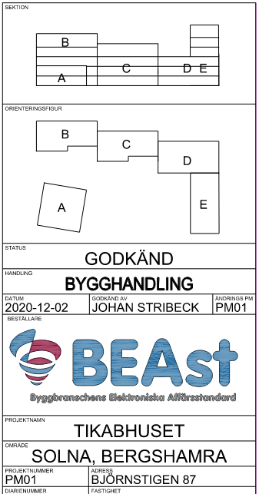
8. Orienteringsfigur och hänvisningar
Ovanför eller i anslutning till namnrutan ska det finnas en orienteringsfigur.
Orienteringsfiguren ska överskådligt och schematiskt redovisa projektet.
Hänvisningar i orienteringsfiguren till planer och sektioner kan innehålla korrekt referens till motsvarande ritning så att det finns förutsättning för automatiserad hyperlänkning. Fri anpassning av höjden på orienteringsfiguren. Här sker ingen datafångst. Kan användas utan indelande linje mellan sektion och plan.
Se vidare exempel BEAst Hänvisningar i handlingar
Notes:
Ovanför eller i anslutning till namnrutan ska det finnas en orienteringsfigur.
Orienteringsfiguren ska överskådligt och schematiskt redovisa projektet.
Hänvisningar i orienteringfiguren till planer och sektioner ska innehålla korrekt referens till motsvarande ritning så att det finns förutsättning för automatiserad hyperlänkning.

Slide 12
9. Godkännandeprocessen All data hanteras i namnrutan
Gruppering | Metadataelement | Termdefinition | Metadataexempel
Status | ANDR | Revisionsbokstav-Ändringsbeteckning | A
Status | DATUM | Datum för godkänd version av handling | 2020-12-02
Status | HANDLING | Tidsmässig projektegenskap som anger skede i processen | BYGGHANDLING
Status | STATUS | Temporär status, del i godkännande process | GRANSKNING
Status | ANDR_PM | Ändrings PM | PM01
Leverantör av handling | ANSVARIG_PART_GODKAND_AV | Förnamn Efternamn | JOHAN STRIBECK
Information som alltid ska vara ifylld och uppdaterad vid varje ny publicering
Hantering av Handling och Status med exempel finns på BEAst webb: BEAst Namnruta – Angivning av Handling och Status
Notes:
För att säkerställa att all information som rör ett dokuments status följer med till samtliga intressenter så skall den hanteras som metadata inne i namnrutan. Information kopplat till denna delprocess får ej hanteras som text utanför namnrutan. Kombinationen av nedan angiven information skapar tydlighet om hur dokumentet får användas samt om den är godkänd och av vem.

Slide 13
10. Godkännandeprocessen – Status Status med förpopulerade värden – exempel på godkända värden
STATUS*
INFORMATION
PRELIMINÄR
GRANSKNING
GODKÄND
FÖRFRÅGNINGSUNDERLAG
KONTRAKT
HANDLING*
FÖRSTUDIEHANDLING
PROGRAMHANDLING
FÖRSLAGSHANDLING
SYSTEMHANDLING
BYGGLOVSHANDLING
BYGGHANDLING
RELATIONSHANDLING
FÖRVALTNINGSHANDLING
*Ska alltid vara ifylld och uppdaterad vid ny publicering
Hantering av Handling och Status med exempel finns på BEAst webb: BEAst Namnruta – Angivning av Handling och Status
Notes:
För att säkerställa att all information som rör ett dokuments status följer med till samtliga intressenter så skall den hanteras som metadata inne i namnrutan. Information kopplat till denna delprocess får ej hanteras som text utanför namnrutan. Kombinationen av nedan angiven information skapar tydlighet om hur dokumentet får användas samt om den är godkänd och av vem.

Slide 14
11. Godkännandeprocessen – Handling Handling med förpopulerade värden – exempel på godkända värden
STATUS*
INFORMATION
PRELIMINÄR
GRANSKNING
GODKÄND
FÖRFRÅGNINGSUNDERLAG
KONTRAKT
HANDLING*
FÖRSTUDIEHANDLING
PROGRAMHANDLING
FÖRSLAGSHANDLING
SYSTEMHANDLING
BYGGLOVSHANDLING
BYGGHANDLING
RELATIONSHANDLING
FÖRVALTNINGSHANDLING
*Ska alltid vara ifylld och uppdaterad vid ny publicering
Hantering av Handling och Status med exempel finns på BEAst webb: BEAst Namnruta – Angivning av Handling och Status
Notes:
För att säkerställa att all information som rör ett dokuments status följer med till samtliga intressenter så skall den hanteras som metadata inne i namnrutan. Information kopplat till denna delprocess får ej hanteras som text utanför namnrutan. Kombinationen av nedan angiven information skapar tydlighet om hur dokumentet får användas samt om den är godkänd och av vem.

Slide 15
12. Godkännande processen Datum – Godkänd av – exempel på godkända värden
DATUM*
ÅÅÅÅ-MM-DD
GODKÄND AV*
FÖRNAMN EFTERNAMN
Datum och godkänd av uppdateras vid varje publicering av dokumentet.
Datum avser senaste publicering och godkänd version av handling.
Godkänd av avser den konsult/projektör som har kvalitetssäkrat och godkänt dokumentet och därmed har ansvar för dess innehåll. *Ska alltid vara ifylld och uppdaterad vid ny publicering
Notes:
För att säkerställa att all information som rör ett dokuments status följer med till samtliga intressenter så skall den hanteras som metadata inne i namnrutan. Information kopplat till denna delprocess får ej hanteras som text utanför namnrutan. Kombinationen av nedan angiven information skapar tydlighet om hur dokumentet får användas samt om den är godkänd och av vem.

Slide 16
13. Godkännande processen ÄNDRINGS PM och ÄNDRING – exempel på godkända värden
ÄNDRINGS PM ÄNDRING
UM01 01
UM02 02
UM03 03
FU01 A
KFU01 B
PM01 C
PM02 D
PM03 E
UM Underrättelsemeddelande
FU Förfrågningsunderlag
KFU Kompletterande förfrågningsunderlag PM Ändrings-PM
ÄNDRING Ändringsbeteckning
Notes:
För att säkerställa att all information som rör ett dokuments status följer med till samtliga intressenter så skall den hanteras som metadata inne i namnrutan. Information kopplat till denna delprocess får ej hanteras som text utanför namnrutan. Kombinationen av nedan angiven information skapar tydlighet om hur dokumentet får användas samt om den är godkänd och av vem.

Slide 17
14. Beställare och projektinformation
Gruppering | Metadataelement | Termdefinition | Metadataexempel
Projektinfo | PROJEKTNAMN | Populärnamn för projektet | TIKABHUSET
Projektinfo | PROJEKTNUMMER | Beställarens projektnummer | 100224
Projektinfo | DIARIENUMMER | Beställarens ärendenummer i diarienumret | 123-456
Projektinfo | BESTALLARE | Namn på byggherre | SBUF-BEAST
Struktur | OMRADE | Organisatoriskt område, Flygplats, Sjukhusområde, Kommun | SOLNA, BERGSHAMRA
Struktur | FASTIGHET | Fastighetsbeteckning, fastighetsregister | SKOGSKARLEN 2
Struktur | ADRESS | Adressplats | BJÖRNSTIGEN 87
Logotyper: Grafiska element i namnrutan kan bestå både av vektorer och bilder, dessa ska antingen vara inbundna i dokumentet eller levereras som separat fil.
Fältet där logotypen placeras har ett dolt metadata för beställare. Det ska fyllas i för att andra system kan läsa den information som annars bara representeras som grafik.
Vid behov kan fältet för beställare kompletteras med en eller flera logotyper alternativt kan det dolda metadatafältet göras synlig om logotyp saknas.
Notes:
Här fylls information in som ofta är statisk genom projektet. Främst handlar det om att tydliggöra vem som är beställare i projektet. Vad projektet heter samt var det är placerat. Informationen bör komma i ett tidigt skede från beställaren. Den här informationsmängden behövs exempelvis för att överföra information till ett diarie eller arkivsystem.
LOGOTYPER
Grafiska element i namnrutan bör vara vektorgrafik som bundits in i sin helhet. Länkade bildfiler bör undvikas.
Fältet där logotypen placeras har ett dolt metadata för beställare. Det ska fyllas i så att andra system kan läsa den information som annars bara representeras som grafik.
Vid behov kan fältet för beställare kompletteras med en eller flera logotyper alternativt så kan det dolda metadatafältet göras synlig om logotyp saknas.

Slide 18
15. Ansvarig part Part som levererat dokumentet
Gruppering | Metadataelement | Termdefinition | Metadataexempel
Leverantör av handling | ANSVARIG_PART | Disciplin-Arkitekt (A1) | A1
Leverantör av handling | ANSVARIG_PART_FORETAG | Organisation, namn | TIKAB
Leverantör av handling | ANSVARIG_PART_UPPDRAGSNUMMER | Uppdragsnummer | 1217
Leverantör av handling | ANSVARIG_PART_TELEFON | Organisation, Telefonnummer (växel) | 08-40904300
Leverantör av handling | ANSVARIG_PART_SKAPAD_AV | Förnamn Efternamn * | MARCUS BENGTSSON
Leverantör av handling | ANSVARIG_PART_KONTAKTPERSON | Förnamn Efternamn * | JOHAN STRIBECK
Leverantör av handling | ANSVARIG_PART_GODKAND_AV | Förnamn Efternamn * | JOHAN STRIBECK
* Förklaring på termdefinition:
Skapad av Ursprungligen skapat innehållet i handlingen
Kontaktperson Kan svara på frågor om handlingens innehåll
Godkänd av Avser den konsult/projektör som har kvalitetssäkrat och godkänt dokumentet och därmed har ansvar för dess innehåll.
Notes:
Här fylls information in som fastställer vilken part som levererat dokumentet samt kontaktinformation både till företaget och till de resurser som leverantören av dokumentet tilldelat olika ansvarsområden för dokumentet.

Slide 19
16. Ansvarig part Part som levererat dokumentet
DISCIPLIN A1 = arkitekt K1 = konstruktör E1….. FÖRETAG namn UPPDRAGSNUMMER leverantörens interna SKAPAD AV Förnamn Efternamn TELEFON Telefonnummer KONTAKPERSON Förnamn Efternamn
GODKÄND AV Förnamn Efternamn
Rekommendation för att särskilja flera konsulter inom samma disciplin Vid behov adderas avdelning Ursprungligen skapat innehållet i handlingen Växel Leverantörens primära kontakt kring dokumentet eller projektet
och kan svara på frågor om handlingens innehåll Godkänt handlingen och ansvarig för innehållet, se Godkännande processen
Notes:
Här fylls information in som fastställer vilken part som levererat dokumentet samt kontaktinformation både till företaget och till de resurser som leverantören av dokumentet tilldelat olika ansvarsområden för dokumentet.

Slide 20
17. Beskrivande innehåll Specifik metadata för innehåll
Gruppering | Metadataelement | Termdefinition | Metadataexempel
Struktur | BYGGNADSVERK | Benämning på byggnad, fastighetsregister | 55906
Struktur | VANINGSPLAN | Våningsplan | 030
Struktur | PLUSHOJD | Plushöjd våningsplan/markhöjd | +37,80
Struktur | DELOMRADE | Del av byggnad eller anläggning | TRAPPHUS A
Innehåll | VANINGSDEL | Namn för aktuellt utsnitt | 04
Innehåll | SYSTEM | T.ex. värme, kyla, stomme. BSAB eller CoClass | 440-INVÄNDIGA YTSKIKT
Innehåll | RITNINGSKATEGORI | Redovisningssätt | PLAN (SEKTION, DETALJ)
Innehåll | SPECIFIKATION | Utförligare beskrivning | GOLV-MÖNSTERLÄGGNING
Innehåll | SKALA | Ritningens skala | 1:100
Innehåll | FORMAT | Handlingens/dokumentets original format | A1
Innehåll | DOKUMENTNUMMER | Handling/dokument nummer (filnamn utan extension) | A1-440-1-030-114
Innehåll | BLAD |  | Ej med i exempel
Innehåll | ANTAL BLAD |  | Ej med i exempel
Rekommenderar att formateringen av dokumentnumrets och filnamnets delar åtskiljs med bindestreck (-) enligt Svensk standard för ritningsnummer (SS32271:2016)
Notes:
Här fylls information in som fastställer vilken part som levererat dokumentet samt kontaktinformation både till företaget och till de resurser som leverantören av dokumentet tilldelat olika ansvarsområden för dokumentet.

Slide 21
18. Fastighets- och anläggningsstruktur Metadata för koppling mot fastighetstruktur
Gruppering | Metadataelement | Termdefinition | Metadataexempel
Struktur | FASTIGHET | Fastighetsbeteckning, fastighetsregister | SKOGSKARLEN 2
Struktur | ADRESS | Adressplats | BJÖRNSTIGEN 87
Struktur | BYGGNADSVERK | Benämning på byggnad, fastighetsregister | 55906
Struktur | VANINGSPLAN | Våningsplan | 030
Struktur | PLUSHOJD | Plushöjd våningsplan/markhöjd | +37,80
Struktur | DELOMRADE | Del av byggnad eller anläggning | ETAPP 2
Struktur | ANLAGGNINGSDEL | Anläggningsdel | Ej i exempel
Struktur | KONSTNR | Konstruktionsnummer | Ej i exempel
Struktur | OMRADE | Organisatoriskt område, Flygplats, Sjukhusområde, Kommun | SOLNA, BERGSHAMRA
Notes:
Här fylls information in som fastställer vilken part som levererat dokumentet samt kontaktinformation både till företaget och till de resurser som leverantören av dokumentet tilldelat olika ansvarsområden för dokumentet.

Slide 22
19. Fastighets- och anläggningsstruktur Metadata för koppling mot fastighetstruktur
OMRÅDE Organisatoriskt område, Flygplats, Sjukhusområde, Kommun FASTIGHET Fastighetsbeteckning enl. Lantmäteriet, eller från beställarens fastighetsregister BYGGNADSVERK Byggnadsbeteckning enl. Lantmäteriet, eller från beställarens fastighetsregister VÅNINGSPLAN Anges lämpligen med tre tecken för att kunna särskilja halvplan eller från beställarens fastighetsregister DELOMRÅDE Del av byggnad eller anläggning, klartext eller baserat på beställarens fastighetsregister ADRESS Adressplats PLUSHÖJD Plusöjd
Notes:
Här fylls information in som fastställer vilken part som levererat dokumentet samt kontaktinformation både till företaget och till de resurser som leverantören av dokumentet tilldelat olika ansvarsområden för dokumentet.

Slide 23
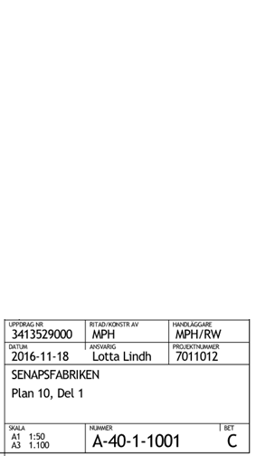
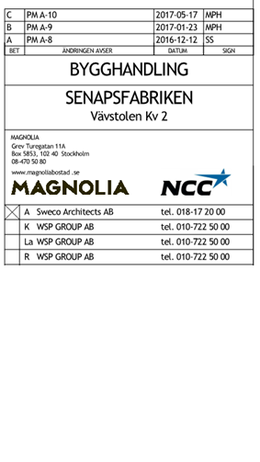
20. Förändring mot tidigare namnrutor Information som utgår från tidigare vanligt förekommande namnruta
Vanligt förekommande:
Nya namnrutan
Ändringar och PM-förteckning: Ingår numera i namnruta (inga lösa texter)
Kontaktuppgifter övriga projektörer: Ansvarig projektör (inte en adresslista)
Inga fritextrader: All beskrivande information är kopplad till ett eget metadata (inga fria tolkningar av Innrad1, Innrad2…)
Skala + Format 1:100 och A1 (endast oginalskala och format för dokumentet)
Notes:
Här fylls information in som fastställer vilken part som levererat dokumentet samt kontaktinformation både till företaget och till de resurser som leverantören av dokumentet tilldelat olika ansvarsområden för dokumentet.

Slide 24
Hänvisning till andra anvisningar och standarder
BEAst Namnruta och tillhörande mallar är fritt tillgängliga via BEAst webbsida. Framtagen genom BEAst, Byggbranschens Elektroniska Affärsstandard med stöd av SBUF, Svenska Byggbranschen Utvecklingsfond. Standarder, anvisningar och guider:
BEAst Effektivare granskning Standardisering av granskningskommentarer och granskningsprocessen BEAst PDF Guidelines Anvisning för tekniskt rätt innehåll vid PDF export BEAst Hänvisningar i handlingar Anvisning för enklare navigering och snabbare åtkomst till handlingar BEAst Namnruta – Anläggning Namnruta med metadata enligt BEAst Namnruta – Termlista och metadata BEAst Namnruta – Byggnad Namnruta med metadata enligt BEAst Namnruta – Termlista och metadata BEAst Namnruta – Termlista och metadata Metadata och egenskaper till dokument för lagring på dokumentplattformar BEAst Namnruta – Angivning av Handling och Status Hantering av Handling och Status med förklarande exempel BEAst Handlingsförteckning Mall för handlingsförteckning att anpassa med egen logga Standarder:
SIS SS 32201-2011 Handlingar i bygg och förvaltningsprocessen SIS SS 32206-2008 Byggdokument, ändringar SIS SS 32266-2008 Byggdokument, angivning av status SIS SS 32271-2016 Byggritningar, ritningsnumrering SIS SS-EN-ISO 5457 A1 2010 Storlekar och utformning av ritningsblanketter SIS SS-EN-ISO 7200-2011 Datafält i ritningens huvudfält SIS ftSS 32207 (remiss) Bygg- och förvaltningsdokumentation, Utformning av och innehåll i namnruta SIS ftSS 32209 (remiss) Bygg- och förvaltningsdokumentation, Angivning av handling och granskningssteg Svensk Byggtjänst BH90 Bygghandlingar 90 Svensk Byggtjänst BSAB 96 Byggandets Samordning AB 96 Svensk Byggtjänst CoClass Svenskt klassifikationssystem för byggd miljö

Slide 25
BEA Branschgemensamt projekt via BEAst

